Slide 1

2026
新生入馆教育
图书馆
2026年9月
Notes:
欢迎各位新同学来到我们的图书馆！今天，我们将一起开启一段探索知识海洋的旅程。这份“新生入馆教育”PPT将帮助大家快速了解图书馆的各项资源与服务，让你能够更好地利用这个宝贵的学习空间。希望通过今天的介绍，大家都能成为图书馆的主人，在这里找到属于自己的知识宝藏。

Slide 2
目录 CONTENTS
01
认识图书馆
P04
02
图书馆概况
P05
03
图书馆服务
P08
04
图书馆使用指南
P11
05
义务馆员招聘
P21
Notes:
本次入馆教育将分为四个部分。首先，我们会一起“认识图书馆”，了解它的定义和价值。接着，我们将深入“图书馆概况”，看看它的历史、规模和丰富的馆藏资源。然后，我们会详细介绍“图书馆服务”，包括馆舍分布、特色空间和开放时间。最后，也是最重要的，我们将讲解“图书馆使用指南”，教大家如何高效地查找和借阅图书。

Slide 3

LIBRARY
学习角色的转变
01 角色重塑：从被动到主动
从被动灌输转向主动求知，掌握学习的主动权。
02 能力进阶：培育信息素养
利用图书馆提升信息素养，学会高效检索、筛选和整合信息。
03 价值沉淀：蓄力未来发展
利用馆藏资源拓展视野，积累知识，为未来职业发展奠定基础。
Notes:
进入大学，意味着我们的学习方式需要发生一个重要的转变：从过去老师教什么我们学什么的“被动学习”，转变为主动探索自己兴趣、规划知识体系的“主动求知”。图书馆正是实现这一转变的最佳场所。它不仅是知识的宝库，更是培养我们信息素养的重要基地。希望大家能充分利用这里的资源，为自己的未来发展打下坚实的基础。

Slide 4
LIBRARY
认识图书馆
基本定义
图书馆是对文献信息进行收集、整理、存贮、传递和开发，并为社会提供可利用的科学文化教育和信息服务的机构，是知识与信息的集散地。
重要地位
核心概览
大学图书馆是学校信息化和社会信息化的重要基地，其建设水平不仅是衡量学校总体办学实力的重要标志，也是校园文化建设的重要组成部分。
核心职能
高校图书馆的建设与学校发展相适应，承担着文献保障、信息服务、文化育人等职能，为教学科研提供坚实的资源支撑与学术保障。
Notes:
那么，到底什么是图书馆呢？简单来说，它是一个收集、整理并提供信息服务的机构。对于我们大学而言，图书馆的地位尤为重要，它不仅是学校信息化水平的体现，更是支撑教学和科研的核心力量。它的发展与学校的发展紧密相连，是我们学习和研究不可或缺的伙伴。

Slide 5
LIBRARY
图书馆发展历程
岁月沉淀 · 书香致远
图书馆正式始建，开启校园阅读与求知之旅。
搬迁至大学城新馆，硬件设施全面升级。
完成数字共享空间建设，打造智慧化学习体验。
推行一体化全开放服务模式，实现资源高效利用。
1985
馆藏
2009
环境
2020
未来
新模式
致远
馆藏资源持续丰富，满足师生多元化需求。
营造舒适阅读氛围，兼顾个人学习与团队协作。
未来持续推进智慧化建设，打造校园文化与知识枢纽。
Notes:
我们图书馆有着悠久的历史。它始建于1985年，在2009年我们搬进了这座现代化的新馆。近年来，我们不断发展，特别是在2020年，我们完成了数字共享空间的改造，为大家提供了更先进的学习环境。目前，我们实行的是藏、借、阅、咨一体化的全开放服务模式，让大家的学习更加便捷。

Slide 6
LIBRARY
馆藏资源概览
纸质文献
馆藏丰富 · 持续更新
数字资源
数字馆藏 · 多元触达
专业数据库
科研基石 · 深度赋能
馆藏规模
数字馆藏
数据支撑
馆藏文献总量约230万册，形成结构合理、特色鲜明的藏书体系。
拥有海量电子图书、期刊及多媒体资源，支持在线阅读与下载。
引进维普、Fulink等中、外文数据库，为教学科研提供全方位数据支撑。
Notes:
我们的馆藏资源非常丰富。目前，纸质文献总量已达到约230万册，并且每年都在持续增加。同时，我们也大力发展电子资源，拥有海量的电子图书和期刊。更重要的是，我们购买了多个专业数据库，这些都是大家进行深入学习和研究的宝贵财富。

Slide 7
LIBRARY
主要数字资源介绍
01 学术期刊资源
02 馆际互借平台
收录中文科技期刊12000余种，涵盖自然科学、工程技术、医药卫生等领域。提供全文检索、下载服务，是撰写学术论文、科研查新的核心数据库。
福建省高校数字图书馆共建共享平台，整合全省高校文献资源。支持跨校借阅、文献传递，轻松获取外校图书、期刊及学位论文，突破单一馆藏限制。
FULINK
维普
超星
04 多媒体视频库
视频
爱迪科森网上报告厅汇聚名师讲座与学术报告；VOD视频库提供各类教学片、纪录片及影视资源，助力素质教育与知识拓展，丰富课余生活。
03 电子图书报刊
超星汇雅、博看等提供海量电子书，覆盖各学科领域；博看网与报刊机汇聚主流报纸、畅销期刊，支持在线阅读与下载，满足课外阅读与休闲学习需求。
Notes:
在数字资源方面，我们为大家准备了丰富的数据库。比如，大家写论文常用的维普中文期刊数据库；福建省高校共建的FULINK平台，可以共享全省高校的资源；还有超星的电子图书和报刊机，以及爱迪科森的视频资源。这些都需要通过校园网访问，大家可以在图书馆官网找到链接。

Slide 8
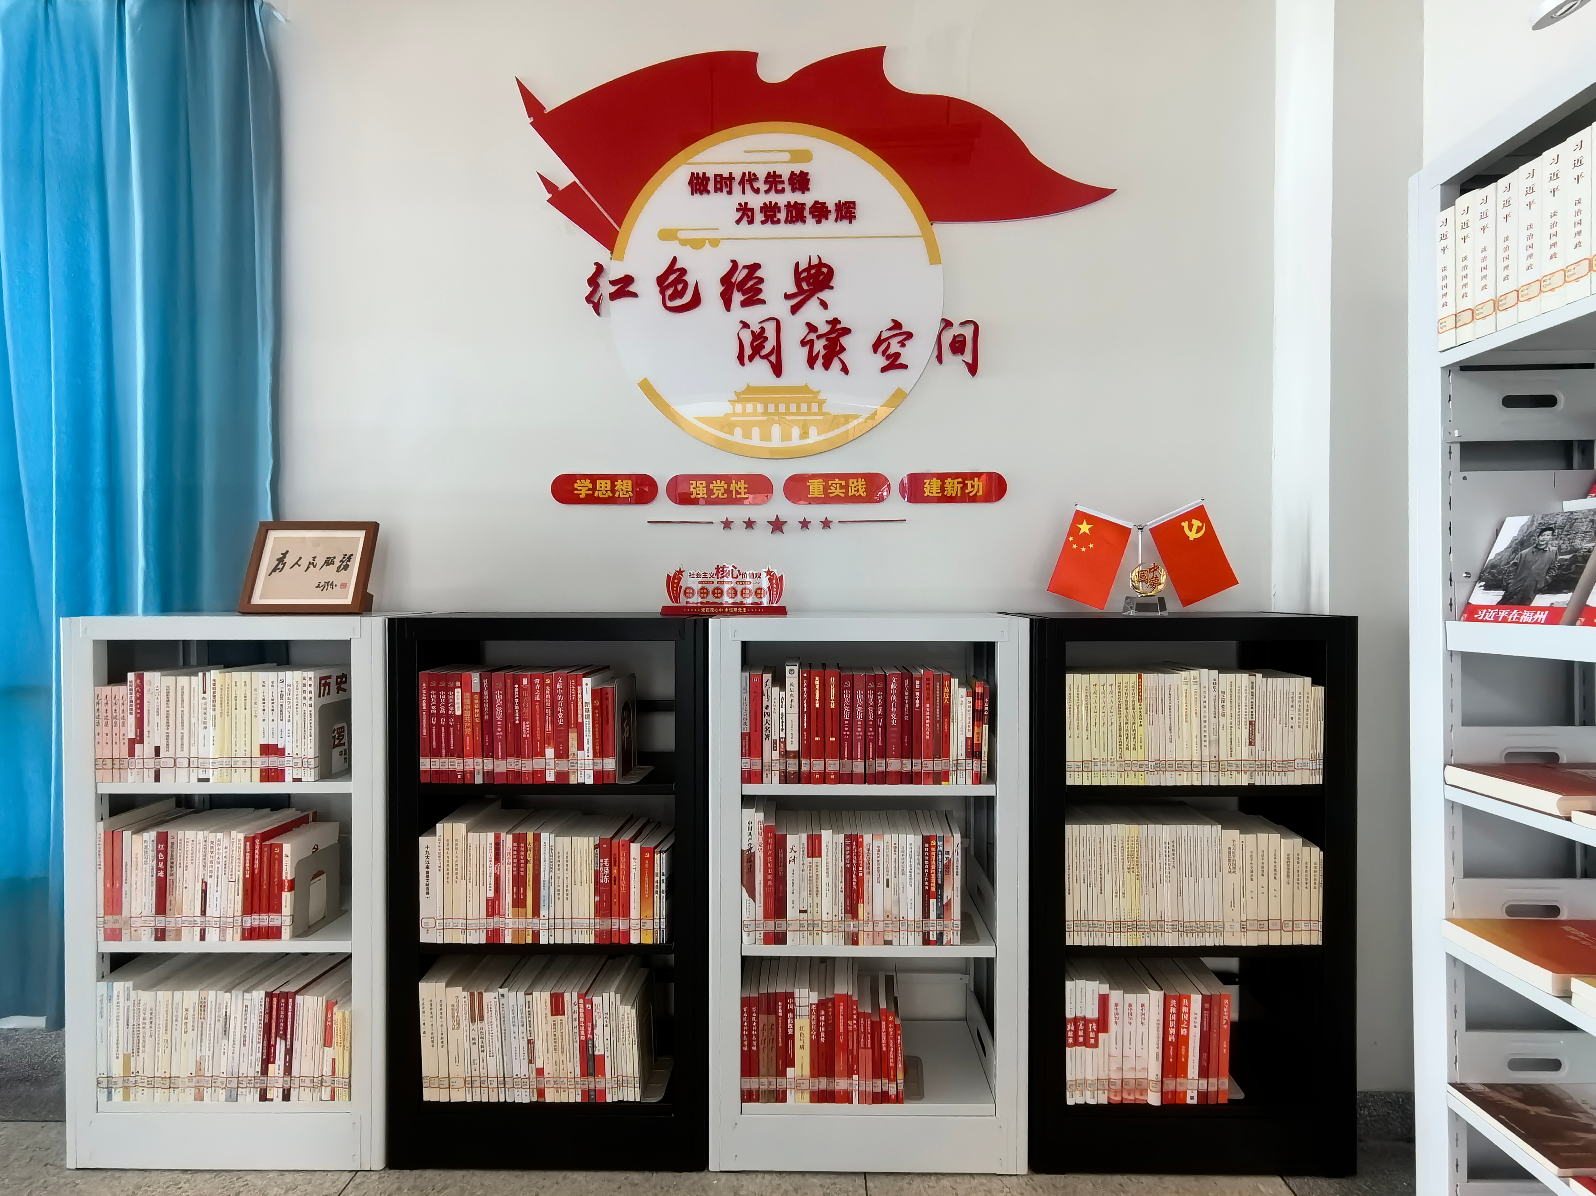
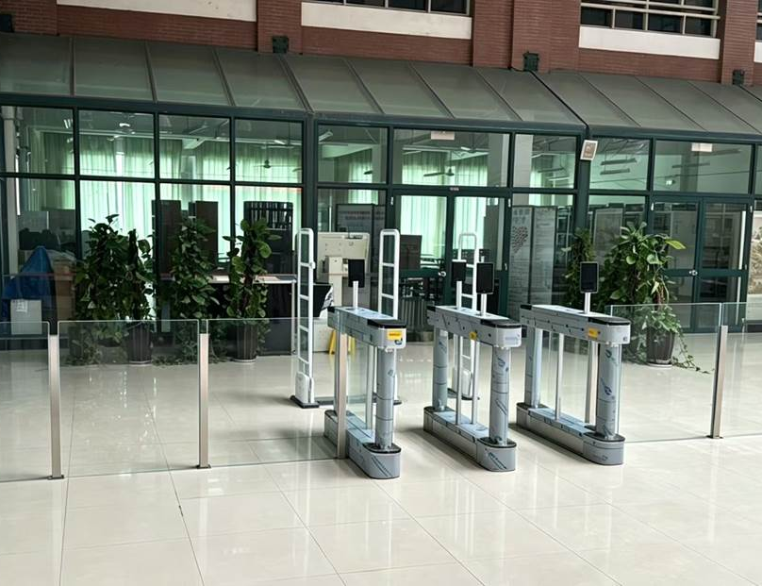
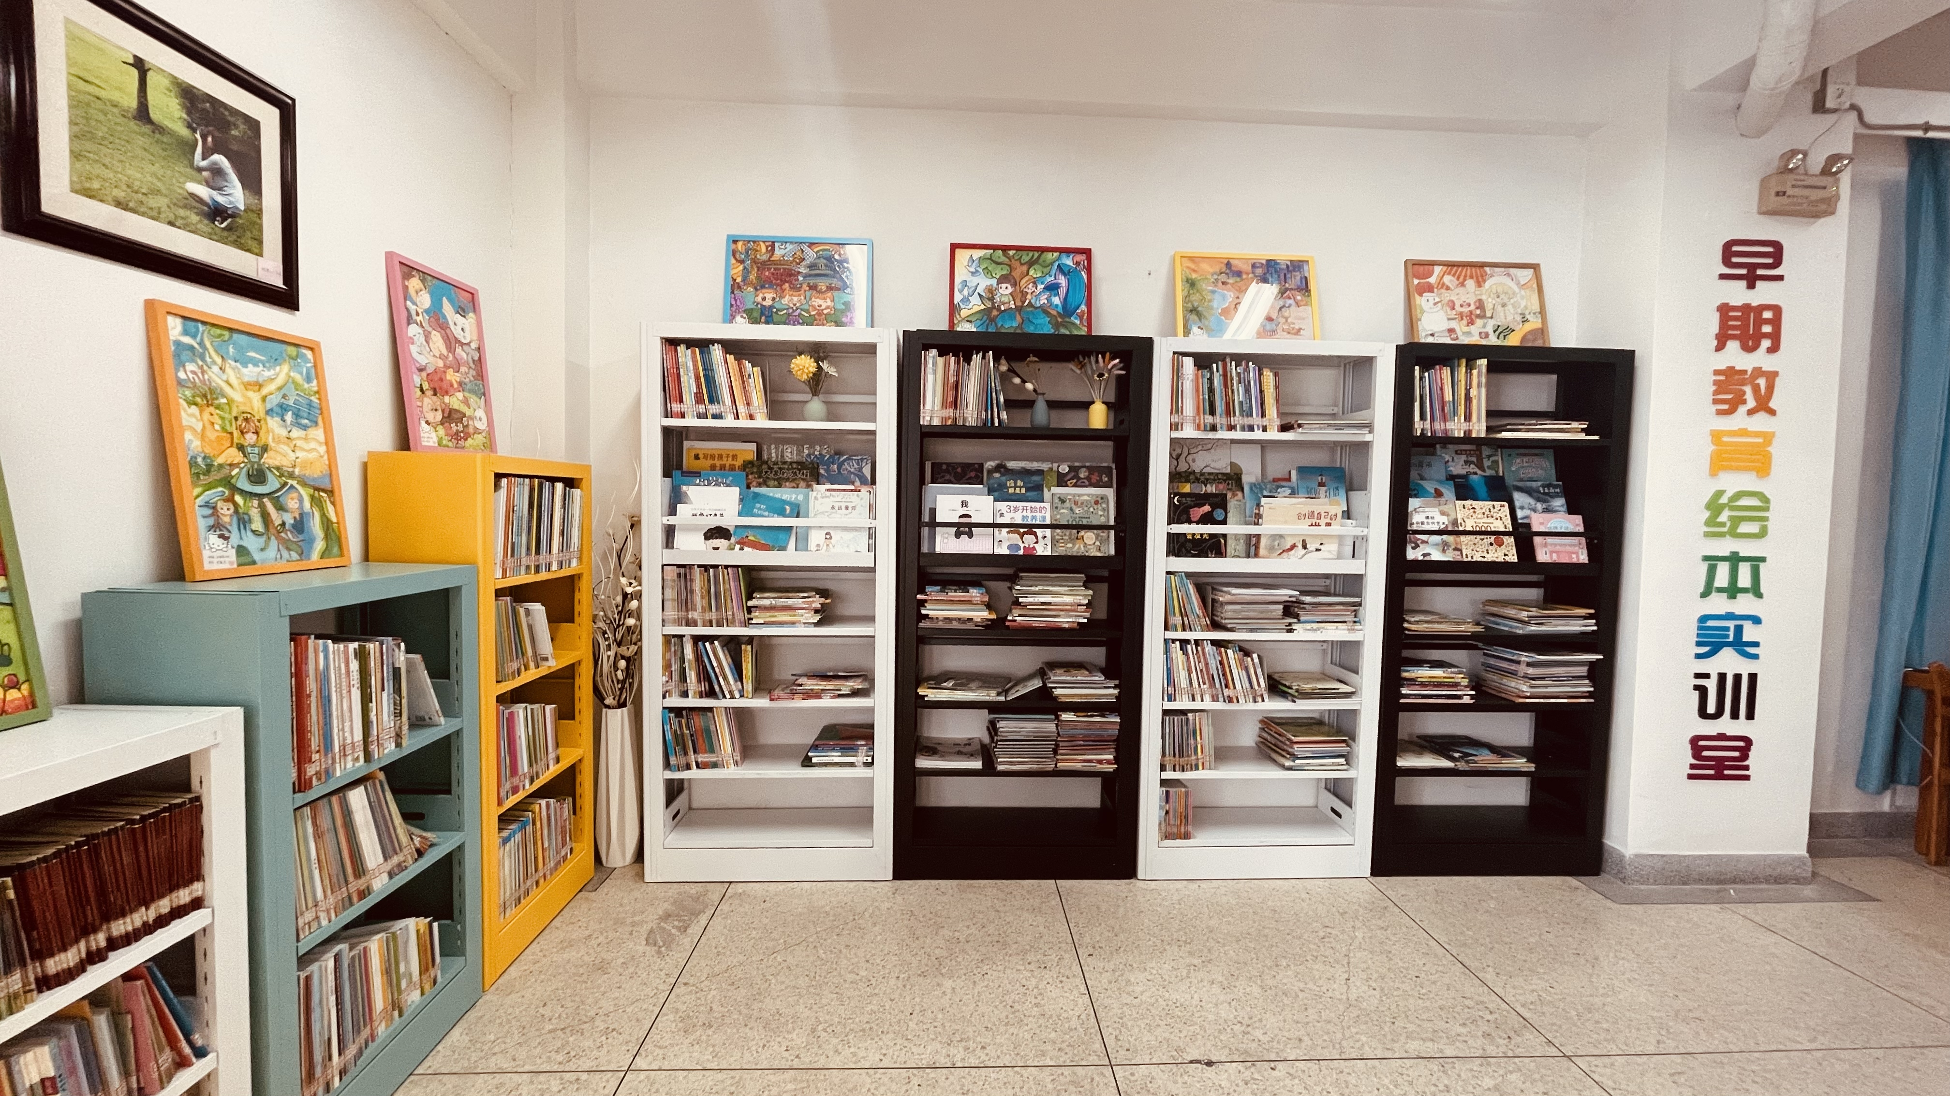
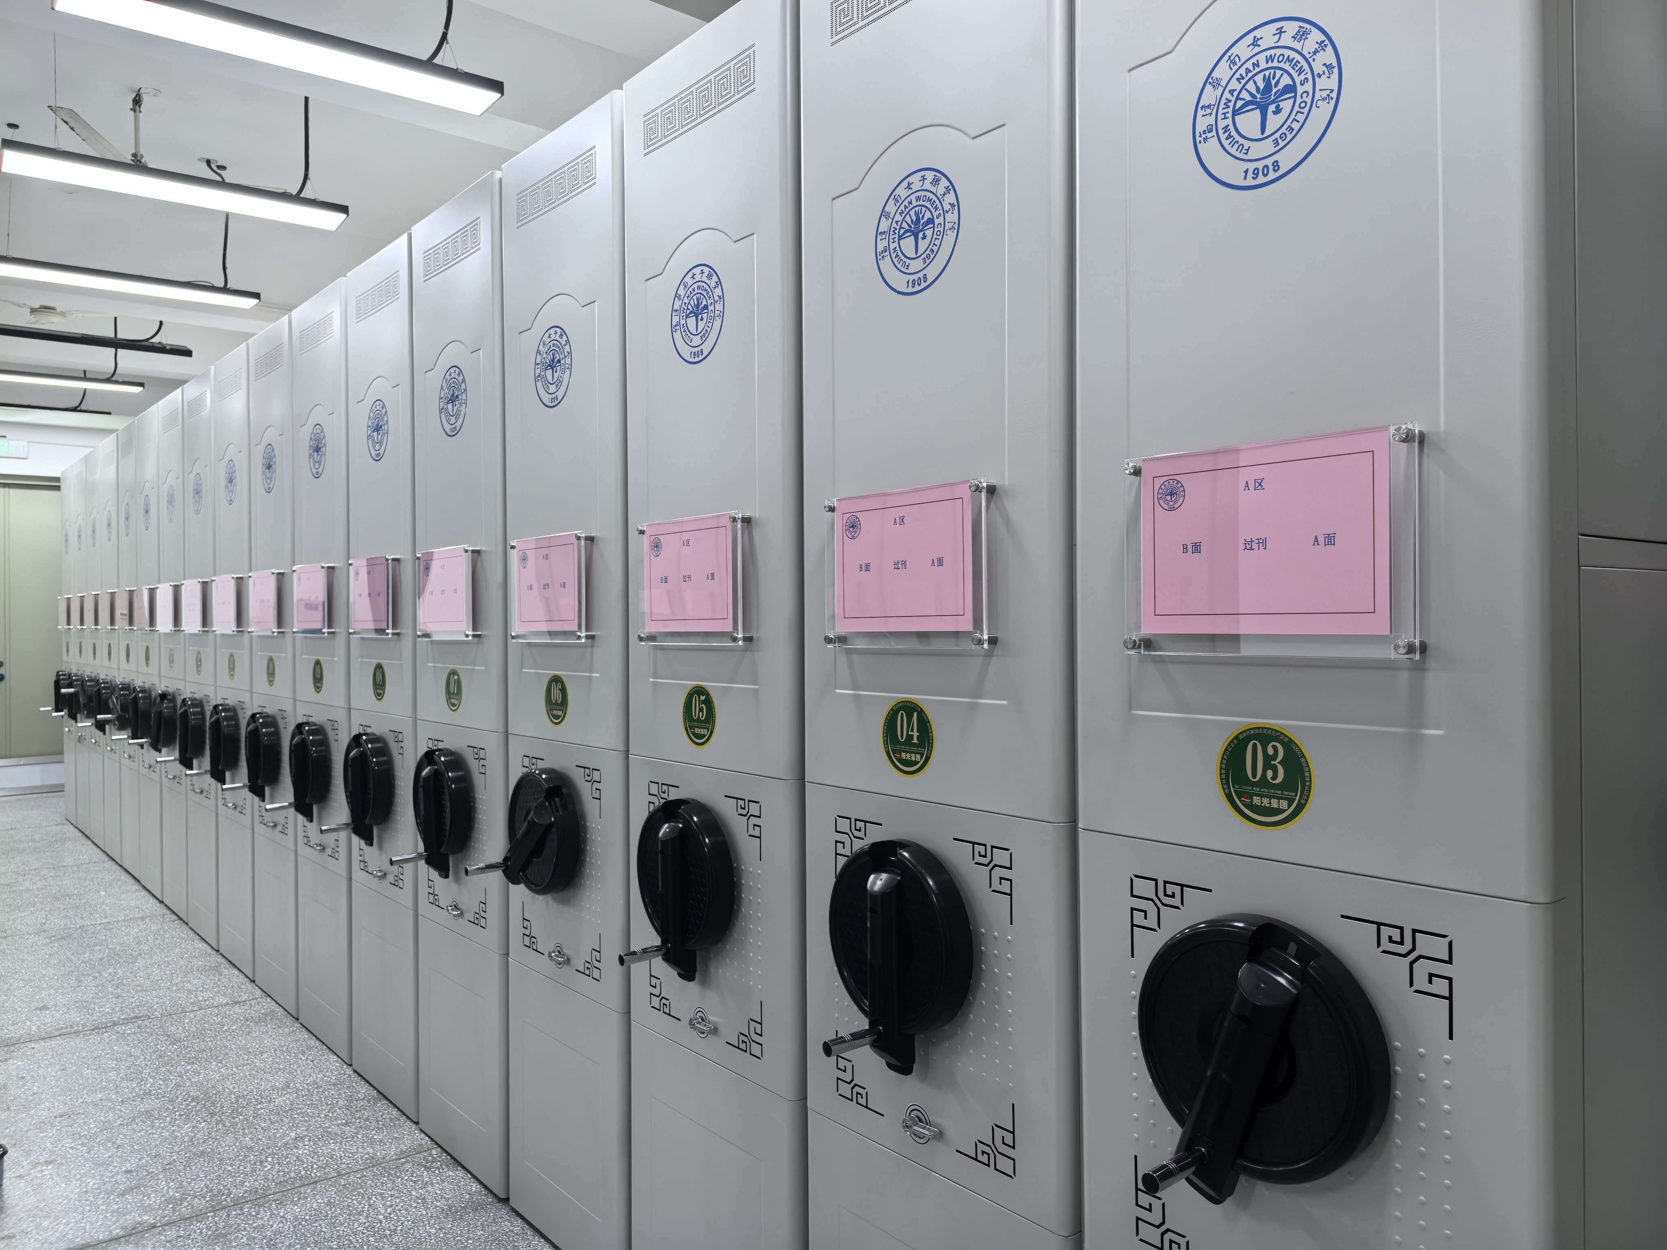
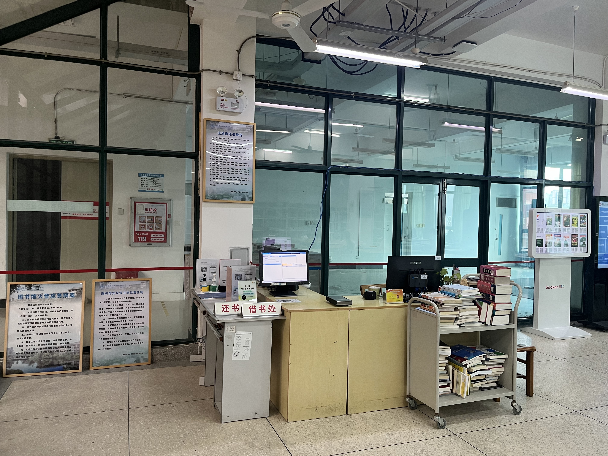
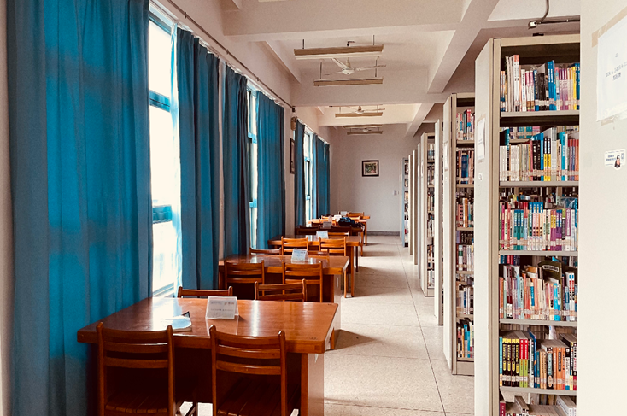
LIBRARY
图书馆馆舍分布（1-4层）
综合楼1层
密集书库，存放利用率较低的图书资源。
综合楼2层
总服务台、报刊阅览室及电子阅读机，提供便捷的一站式服务。
综合楼3-4层
打造开放式图书阅览区与文澜自习区，营造安静、专注的沉浸式学习氛围。
Notes:
我们图书馆位于综合楼的1到5层。一层是密集书库，存放着不常用的图书。二层是大家最常来的地方，有服务台、报刊阅览室和电子阅读机。三到四层是主要的图书阅览区和自习区。五层是我们的数字共享空间，配备了先进的设备。此外，还有一些特色空间，比如红色经典阅读空间和小组研讨室，供大家使用。

Slide 9
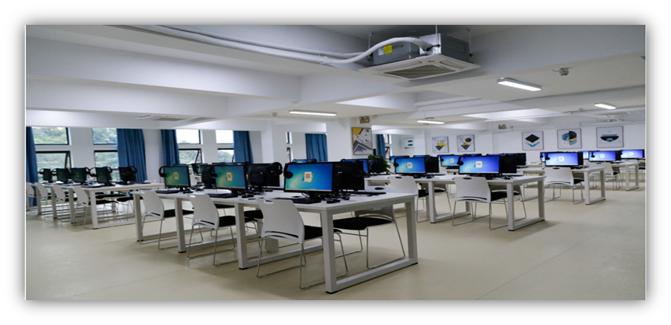
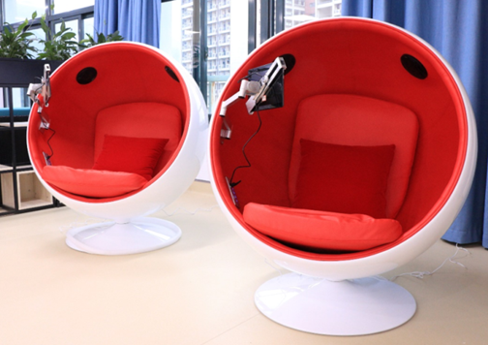
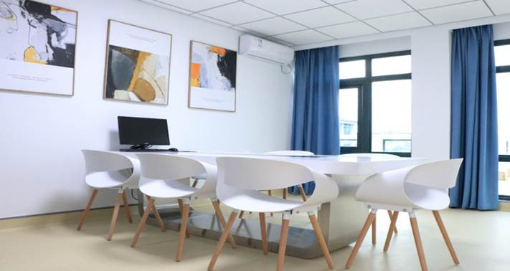
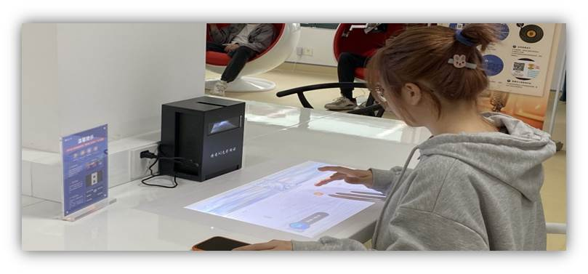
LIBRARY
数字共享空间（5层）
文献检索
互动体验
创客研讨
AI光影阅读
01
02
03
04
文献检索区
互动体验区
研讨室
AI光影阅读区
依托桌面云技术搭建检索平台，提供中外文文献自主检索与数据挖掘。
配有视听舱与朗读亭，提供智能化、个性化的视听阅读服务。
配备移动终端与协作白板，适配小组研讨、项目路演等团队活动。
配备 AI 光影互动阅读设备，结合沉浸式投影与智能导读，感受数字阅读新体验。
Notes:
除了传统的借阅服务，我们还打造了多个特色服务空间。数字共享空间是一个集学习、讨论、研究于一体的一站式服务平台。互动体验区有视听舱和朗读亭，让阅读变得更加有趣。研讨室非常适合小组进行项目讨论或学习交流。文献检索区则为大家提供了便捷的检索工具和教学支持。

Slide 10
LIBRARY
图书馆开馆时间一览
报刊阅览室： 周一至周日 8:30 - 21:00，全天候开放，提供丰富报刊杂志阅览服务。
文澜自习区： 周一至周日 7:30 - 22:00，开放时长最长，是校园内静谧的自习首选地。
服务台/图书阅览区： 周一至周五 8:30 - 20:00，周三下午及晚间为业务学习时间，暂不开放。
数字共享空间： 工作日 8:30-20:00，周六 10:00-20:00，配备专业设备支持数字化学习。
Notes:
了解开馆时间非常重要。我们的文澜自习区开放时间最长，从早上7点半到晚上10点，是大家自习的好去处。报刊阅览室开放到晚上9点。服务台和图书阅览区在工作日开放到晚上8点，但周三下午是我们的业务学习时间，请大家留意。数字共享空间在周末也开放，方便大家使用。

Slide 11
中图法
中国图书馆分类法
22个基本大类
A 马克思主义、列宁主义、毛泽东思想、邓小平理论
B 哲学、宗教
C 社会科学总论
D 政治、法律
E 军事
F 经济
G 文化、科学、教育、体育
H 语言、文字
I 文学
J 艺术
K 历史、地理
N 自然科学总论
O 数理科学和化学
P 天文学、地球科学
Q 生物科学
R 医药、卫生
S 农业科学
T 工业技术
U 交通运输
V 航空、航天
X 环境科学、安全科学
Z 综合性图书
G - 科教
I - 文学
K - 历史、地理
T - 工业技术
Notes:
图书馆的图书是如何排列的呢？我们采用的是《中国图书馆分类法》，简称《中图法》。它将所有知识分为22个基本大类，用A到Z的字母来表示。比如，文学类的书在I区，历史地理类的在K区，工科类的在T区。了解分类法，能帮助大家更快地找到自己想要的书。

Slide 12
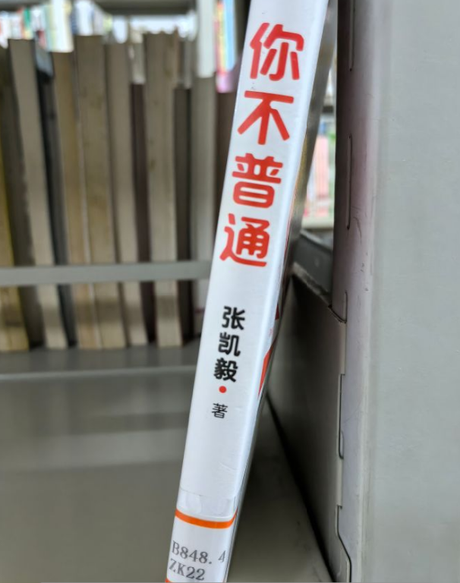
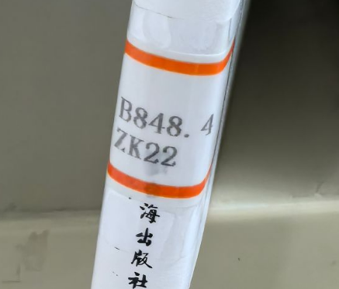
中图法
图书分类与索书号
索书号是图书馆赋予每一本图书的唯一“身份标识”，如同图书的专属“地址”，是我们在浩如烟海的馆藏中精准定位书籍的关键钥匙。
核心构成：索书号 = 分类号（学科归属） + 著者号（作者标识）
实例演示：以《你不普通》为例，其索书号为 B848.4/ZK22。其中，B848.4代表图书的学科分类号，ZK22 代表著者号，两者结合确保了每本书的标识独一无二。
图1：图书书脊上的索书号标识
图2：索书号书标特写细节
实用贴士：在图书的书脊下侧会贴有醒目的书标，上面清晰印着索书号，这是我们在书架上快速识别和查找图书的直接依据。
“掌握索书号的构成与识别，是开启图书馆知识宝库的第一步。”
Notes:
接下来，我们来了解一下图书分类和索书号。索书号是图书的“身份证”，它由两部分组成：分类号和著者号。比如这本《数字艺术》，它的索书号是O1-49/AN18。大家可以看到，在书脊的下方会有一个书标，上面清晰地印着索书号。通过索书号，我们就能准确地找到每一本书的位置。

Slide 13
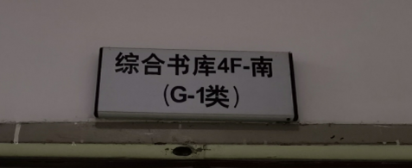
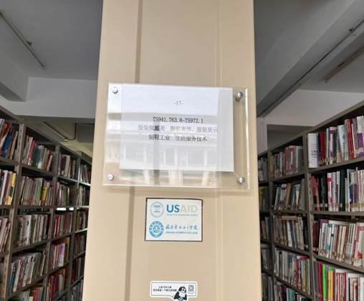

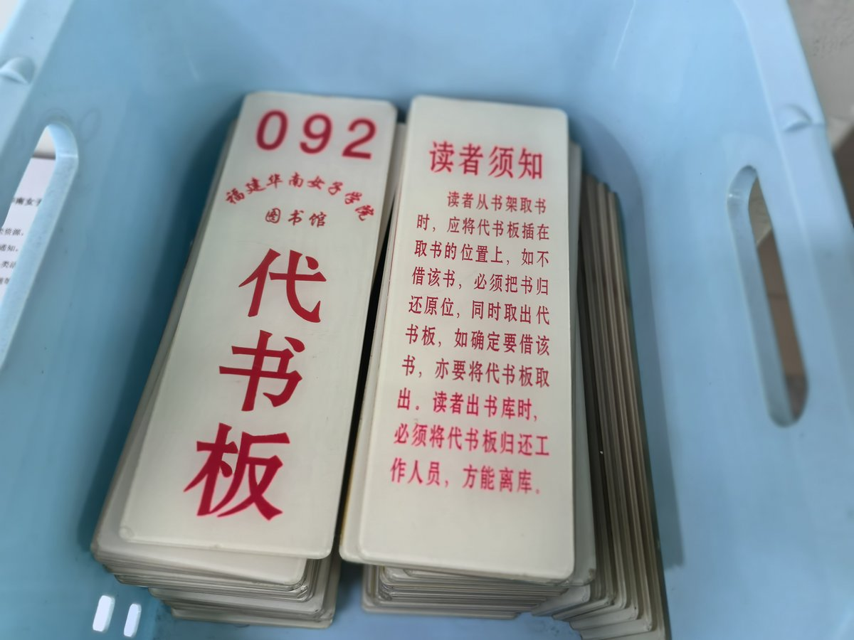
LIBRARY
书刊排架方法
找书口诀：左小右大 · 上小下大（Z字型）
1
看标识牌
2
看立柱分类号
3
按序找书
4
用代书板
书库门口墙上挂有标识牌，标明楼层与分类范围，先按分类号找对书库。
书架立柱上贴有本段架位的分类号范围，按索书号找到对应架位。
架上图书从左到右、从上到下按索书号由小到大排列，逐本比对。
取书时把代书板插入空位，不借则原样放回；离库前归还代书板。
Notes:
了解了图书分类法与索书号，我们再来看看怎么在书架上找到自己要的书。大家按这四步来：第一，看书库门口墙上的标识牌，上面标着楼层和分类范围，先找对书库；第二，看书架立柱上贴的分类号范围牌，定位到具体架位；第三，记住八个字——左小右大、上小下大，架上的书从左到右、从上到下都是按索书号由小到大排的；第四，取书时一定要用代书板，把它插到取书的位置，不借就原样放回去，离库时再把代书板还给工作人员。掌握这四步，找书就又快又准。

Slide 14
LIBRARY
图书馆借书流程指南
01 开通权限
02 完善信息
03 检索图书
04 办理借书
权限激活
信息补全
精准查找
借阅办理
登录“学习通”APP参加入馆教育考试，合格后到服务台绑定电子借阅证。
登录“我的图书馆”，填写邮箱地址，以便接收超期提醒。
使用检索机或官网查询图书的索书号和在馆状态。
找到图书后，到服务台办理借阅手续，并检查图书是否完好。
Notes:
借书其实很简单，只需要四个步骤。第一步，大家需要先在“学习通”APP上完成入馆教育考试，然后到二楼服务台开通借阅权限。第二步，登录“我的图书馆”完善个人信息，特别是邮箱。第三步，通过检索系统找到你想要的书。最后一步，拿着书到服务台办理借书手续就可以了。

Slide 15
LIBRARY
借阅规则与注意事项
01 借阅权限
02 借阅礼仪
学生凭校园卡一次可借阅5册图书，借期为30天，暂不支持续借，请务必按时归还，避免产生滞纳金。
取书时请使用代书板，不借阅请及时归还原位；爱护图书，严禁涂划、撕毁或私藏，损坏需按规定赔偿。
03 阅览规范
04 积分福利
报刊阅览室仅限携带贵重物品与文具入内；期刊、报纸仅供室内阅览，概不予外借，离馆时请归还原位。
每成功借阅一本图书可获得1个阅读积分，积分可直接抵扣图书超期产生的滞纳金，多借阅多积累，多读书多受益。
Notes:
在享受借阅服务的同时，我们也要遵守一些规则。每位同学一次可以借5本书，借期是30天。请大家务必爱护图书，不要涂划或损坏。在书库取书时，请正确使用代书板，保持书架整齐。另外，我们的阅读积分可以用来抵扣超期罚款，鼓励大家多读书。

Slide 16

LIBRARY
图书馆温馨提示
保持安静
图书馆是专注学习的场所，请保持环境安静，接打电话请移步室外，避免干扰他人阅读与学习。
行为与财物
请勿携带食品、饮料入馆，保持环境整洁；贵重物品请随身携带，离开时仔细检查，谨防丢失。
消防安全
图书馆属重点防火单位，严禁吸烟、使用明火或违规电器，共同维护馆内消防安全与秩序。
Notes:
最后，给大家几点温馨提示。为了营造良好的学习氛围，请大家保持安静。图书馆内禁止饮食，也请大家保管好自己的贵重物品。最重要的是，消防安全至关重要，严禁在馆内吸烟或使用任何明火。希望大家共同维护一个安全、整洁、安静的学习环境。

Slide 17
LIBRARY
图书超期自动服务提醒
服务机制与时效说明
01 还书提醒
02 过期催还
在图书到期前7天，系统自动向读者预留邮箱发送提醒，提前预警避免遗忘，保障借阅权益，维持良好借阅秩序。
图书到期当天即刻发送催还通知，再次提醒归还。特别注意：未收到提醒信息不能作为免除超期责任的理由。
触发：到期前≥7天
VS
触发：到期当日
渠道：预留邮箱直达
渠道：邮箱即时通知
目的：提前预警
提示：不可免责
频次：单次温馨提示
后果：产生滞纳金
状态：借阅中
状态：已超期
建议：及时归还
建议：立即归还
Notes:
为了帮助大家避免忘记还书，我们提供了图书超期自动提醒服务。在图书到期前7天，系统会自动发送还书提醒到你预留的邮箱。如果到期当天还未归还，系统会再次发送催还通知。请大家务必关注自己的邮箱，及时还书。需要注意的是，“没收到信息”不能作为超期的理由哦。

Slide 18
LIBRARY
丰富多彩的阅读推广活动
讲座沙龙
定期举办各类主题讲座和读书沙龙，邀请学者与读者面对面交流，分享阅读感悟与文化见解，营造浓厚书香氛围。
01
02
读书竞赛
组织读书心得征文、知识竞赛等趣味活动，以赛促读、以读促学，激发师生的阅读兴趣与知识探索热情。
文化展览
策划主题书展、图书推荐展等文化展览，通过沉浸式布展与互动体验，拓宽视野，传递多元文化与人文精神。
创客工坊
在数字共享空间开展创客教育与实践活动，融合阅读与动手创作，培养创新思维、实践能力与团队协作精神。
04
03
Notes:
图书馆不仅是借书的地方，也是一个充满活力的文化空间。我们会定期举办各种阅读推广活动，比如名家讲座、读书沙龙、知识竞赛等等。这些活动旨在激发大家的阅读兴趣，丰富校园文化生活。欢迎大家积极关注和参与。

Slide 19
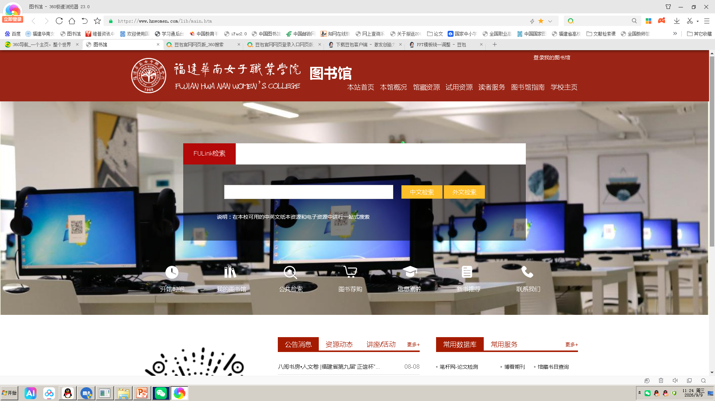
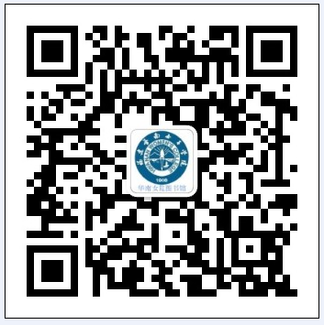
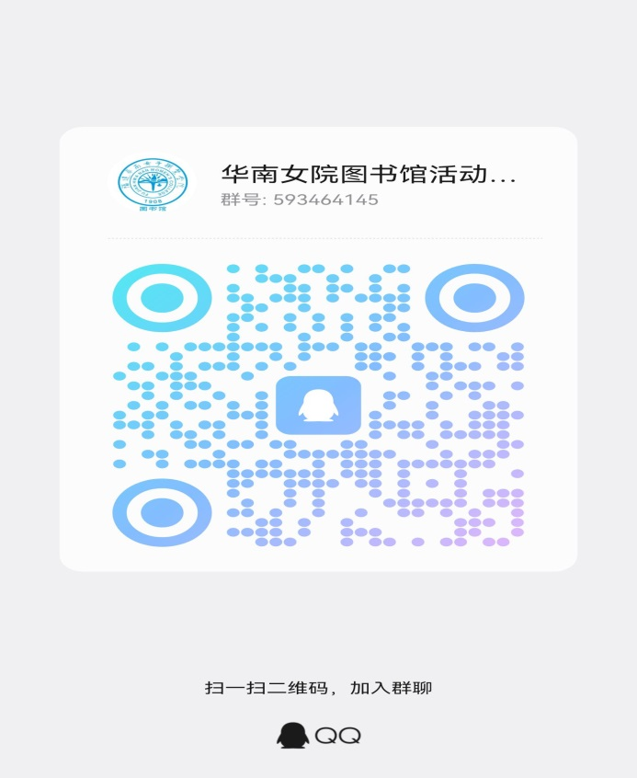
LIBRARY
关注我们
图书馆网页
微信公众号
图书馆活动群
http://www.hnwomen.com/lib
馆藏查询 · 数据库 · 新书推荐
扫码关注，获取最新通知与活动资讯
扫码入群，第一时间获取活动预告
Notes:
这一页向大家介绍图书馆的三种联系方式。左边是图书馆的官方网站，大家可以在上面查询馆藏、访问数据库；中间是微信公众号，扫码关注后可以收到最新的通知和活动推送；右边是活动群，欢迎大家扫码入群，一起参与图书馆组织的各项阅读活动。

Slide 20
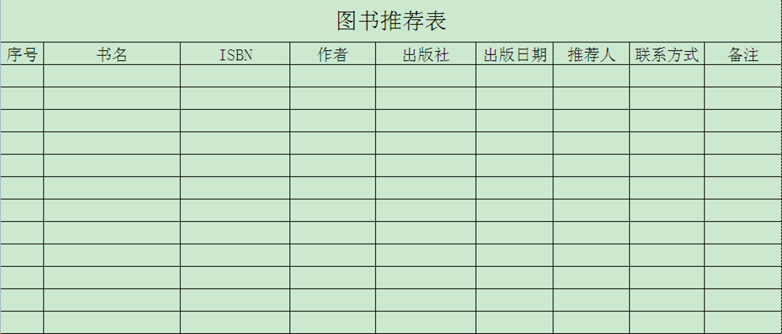
LIBRARY
欢迎推荐图书
欢迎推荐心仪好书，我们将认真评估并酌情采购。
推荐信息要素
请准确填写书名、ISBN、作者、出版社等关键信息。
便捷提交方式
可前往图书馆，每个书库检索台上都有纸质荐书表格，或通过图书馆官网/微信公众号的「图书推荐」专栏提交。
采购反馈跟进
定期汇总推荐清单，采购到馆后将在图书馆公告栏及线上平台公示。
Notes:
我们的馆藏建设也离不开同学们的宝贵建议。如果你有想读的好书，而图书馆还没有收藏，可以通过这个图书推荐表告诉我们。我们会认真考虑大家的建议，不断丰富我们的馆藏，让图书馆更贴近大家的需求。

Slide 21
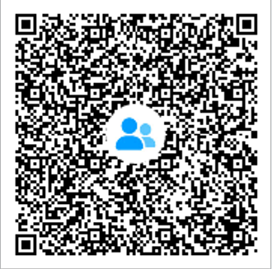
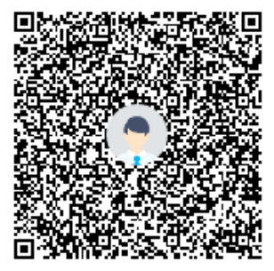
LIBRARY
义务馆员招募
招募目的与职责
招聘岗位与报名
目的：搭建图书馆与师生的沟通桥梁，共同建设书香校园。
职责：协助图书整理、参与读者咨询、配合阅读推广活动。
岗位：网络义务馆员（新媒体运营）、书库管理馆员（图书整理）。
报名：扫描下方二维码报名，欢迎热心志愿服务的同学加入。
工作时间与奖励
时间：每周固定工作1.5小时，时间灵活可协调。
奖励：增加借书权限、提供实践证明、综合测评加分。
义工群1：1073084832
义工群2：522306209
Notes:
除了利用图书馆的资源，大家也可以参与到图书馆的建设中来。我们招募义务馆员，让同学们有机会亲身体验图书馆的日常工作，为图书馆的发展贡献自己的一份力量。

Slide 22
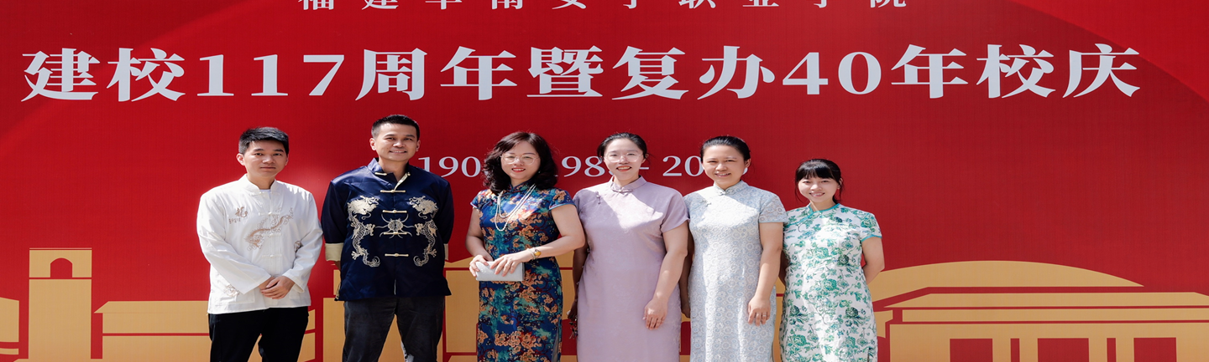
欢迎加入我们
“共享、开放、交流”的理念 | “读者第一，服务至上”的准则

Slide 23
THANKS
谢谢
知识改变命运，学习成就未来
主办：图书馆
2026年9月
Notes:
今天的入馆教育到此结束。希望通过这次介绍，大家对图书馆有了更全面的了解。记住，这里是人类知识的宝库，掌握了开启它的钥匙，全部知识都将属于你。祝愿大家在大学期间，能够充分利用图书馆的资源，学有所成，未来可期！谢谢大家！

